Slide 1
Java
Chapter 9. java.lang 패키지
의
정석
http://www.javachobo.com
Java의 정석
제 9 장
java.lang 패키지
2009. 10. 28
남궁성 강의
castello@naver.com
Notes:
안녕하십니까? 자바의 정석의 저자 남궁성입니다.
지금부터 제7장 객체지향개념2의 두 번째 강의를 시작하겠습니다.

Slide 2
Java
Chapter 9. java.lang 패키지
의
정석
http://www.javachobo.com
1. Object클래스
1.1 Object클래스의 메서드
1.2 equals(Object obj)
1.3 hashCode()
4. Math & wrapper클래스
1.4 toString()
1.5 clone()
4.1 Math클래스
1.6 getClass()
4.2 wrapper클래스
4.3 Number클래스
2. String클래스
2.1 String클래스의 특징
2.2 빈 문자열(empty string)
2.3 String클래스의 생성자와 메서드
2.4 문자열과 기본형간의 변환
3. StringBuffer클래스
3.1 StringBuffer클래스의 특징
3.2 StringBuffer클래스의 생성자와 메서드
Notes:
세부목차인데요. 이 강의는 이와 같은 순서로 진행될 것입니다.

Slide 3
Java
Chapter 9. java.lang 패키지
의
정석
http://www.javachobo.com
1. Object클래스

Slide 4
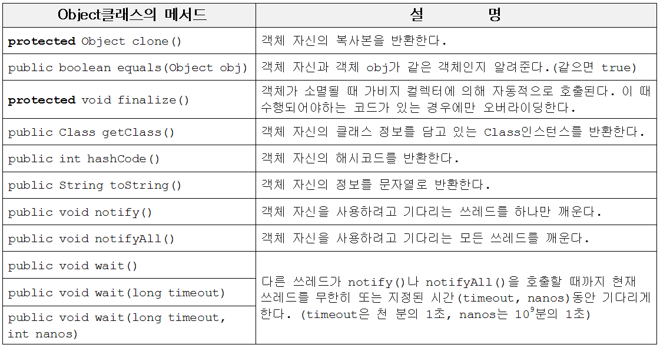
Java
Chapter 9. java.lang 패키지
의
정석
http://www.javachobo.com
1.1 Object클래스의 메서드
- 모든 클래스의 최고 조상. 오직 11개의 메서드만을 가지고 있다.
- notify(), wait() 등은 쓰레드와 관련된 메서드이다.
- equals(), hashCode(), toString()은 적절히 오버라이딩해야 한다.

Slide 5
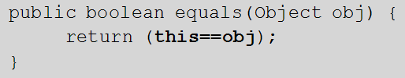
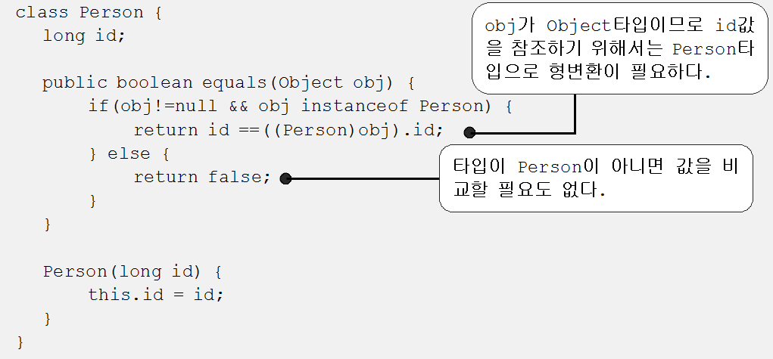
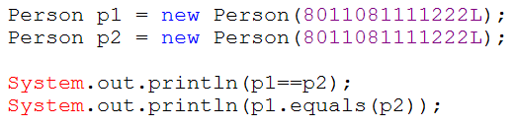
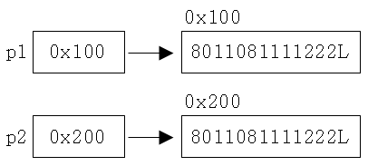
Java
Chapter 9. java.lang 패키지
의
정석
http://www.javachobo.com
1.2 equals(Object obj)
- 객체 자신과 주어진 객체(obj)를 비교한다. 같으면 true, 다르면 false.
- Object클래스에 정의된 equals()는 참조변수 값(객체의 주소)을 비교한다.
- equals()를 오버라이딩해서 인스턴스변수의 값을 비교하도록 바꾼다.

Slide 6

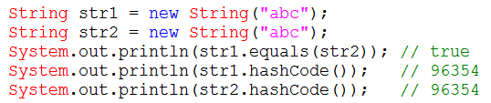
Java
Chapter 9. java.lang 패키지
의
정석
http://www.javachobo.com
1.3 hashCode()
- 객체의 해시코드(int타입의 정수)를 반환하는 메서드(해시함수)
다량의 데이터를 저장&검색하는 해싱기법에 사용된다.
- Object클래스의 hashCode()는 객체의 내부주소를 반환한다.
native는 자바아닌 c,c++에서 구현한 것을 사용
- equals()를 오버라이딩하면, hashCode()도 같이 오버라이딩 해야한다.
equals()의 결과가 true인 두 객체의 hash code는 같아야하기 때문(String은 값이 같으면 같은 hash코드로 재정의 됨)
- System.identityHashCode(Object obj)는 Object클래스의 hashCode()와 동일한 결과를 반환한다.

Slide 7
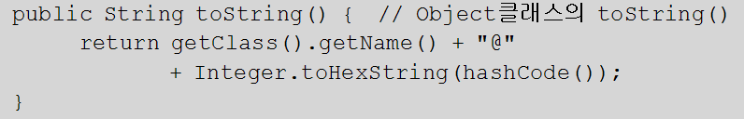
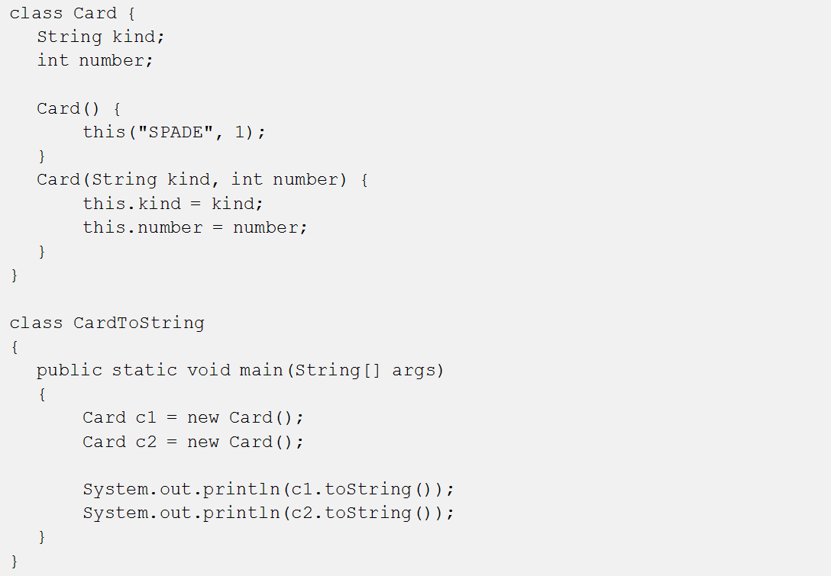
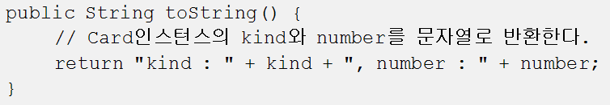
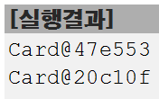
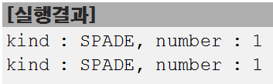
Java
Chapter 9. java.lang 패키지
의
정석
http://www.javachobo.com
1.4 toString()
- 객체의 정보를 문자열(String)로 제공할 목적으로 정의된 메서드
오버라이딩

Slide 8



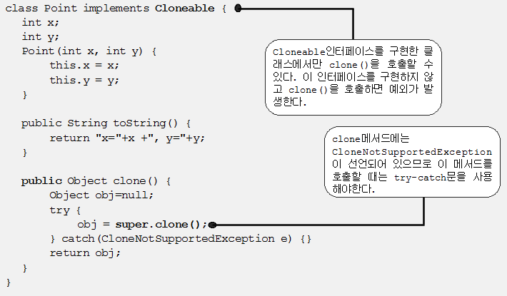
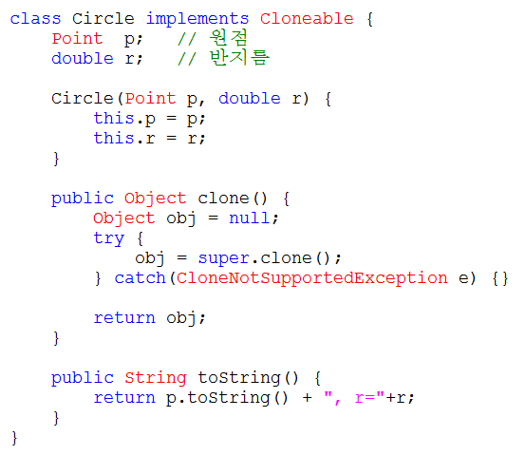
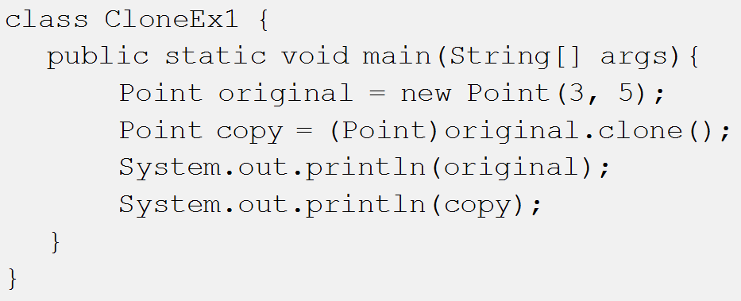


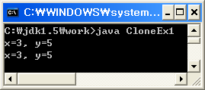

Java
Chapter 9. java.lang 패키지
의
정석
http://www.javachobo.com
1.5 clone()
- 객체 자신을 복제(clone)해서 새로운 객체를 생성하는 메서드
- Cloneable인터페이스를 구현한 클래스의 인스턴스만 복제할 수 있다.
- Object클래스에 정의된 clone()은 인스턴스변수의 값만을 복제한다.
- 인스턴스변수가 참조형일 때, 참조하는 객체도 복제되게 오버라이딩해야함.

Slide 9


Java
Chapter 9. java.lang 패키지
의
정석
http://www.javachobo.com
1.6 getClass()
- 자신이 속한 클래스의 Class객체를 반환하는 메서드
- Class객체는 클래스의 모든 정보를 담고 있으며, 클래스당 단 1개만 존재
클래스파일(*.class)이 메모리에 로드될때 생성된다.
Class객체
ClassLoader
Card.class파일
- Class객체를 얻는 여러가지 방법
Card c2 = new Card();
Card c2 = (Card)cObj.newInstance();
Card c = new Card();
Class cObj = c.getClass();
Class cObj = Card.class;
String className = cObj.getName();
String className = Card.class.getName();
Class cObj = Class.forName(“Card”);

Slide 10
Java
Chapter 9. java.lang 패키지
의
정석
http://www.javachobo.com
2. String클래스

Slide 11
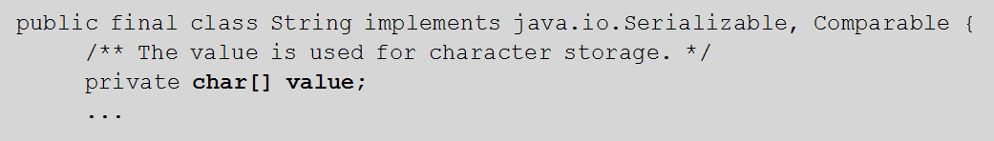
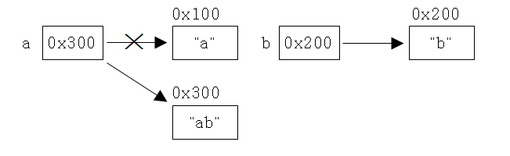
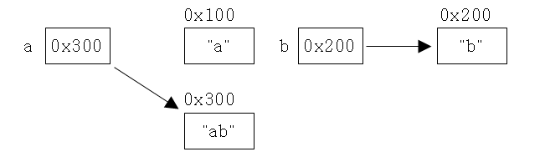
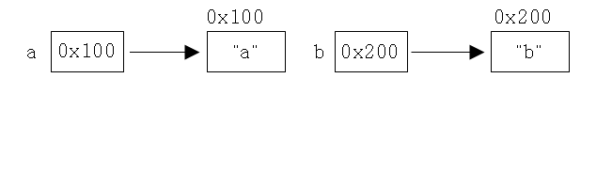
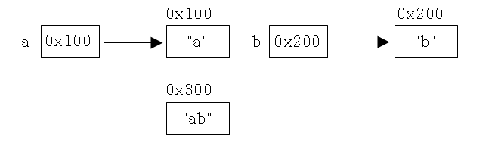
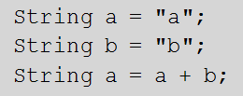
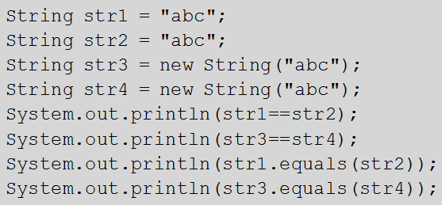
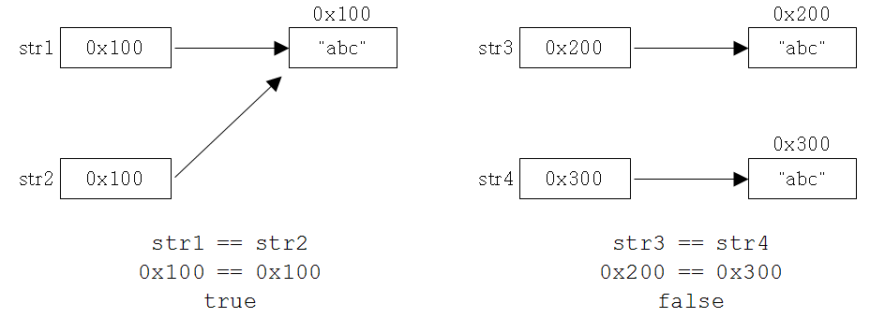
Java
Chapter 9. java.lang 패키지
의
정석
http://www.javachobo.com
2.1 String클래스의 특징
- 문자형 배열(char[])과 그에 관련된 메서드들이 정의되어 있다.
- String인스턴스의 내용은 바꿀 수 없다.(immutable)
Equals는 재정의되서 값을 비교
==은 값을 비교하지 않고 주소를 비교
- String str = “abc”;와 String str = new String(“abc”);의 비교

Slide 12
문자열 리터럴(문자열 값)
- 문자열 값은 컴파일시에 .class파일에 저장
값이 리터럴 값이 같으면 값을 갖는 인스턴스는 하나만 저장
같은 모두 같은 주소를 갖는 인스턴스가 생성됨
String s1 = "AAA";
String s2 = "AAA";
String s3 = "AAA";
String s4 = "BBB“
s1,s2,s3sms 같은 주소값을 지님

Slide 13
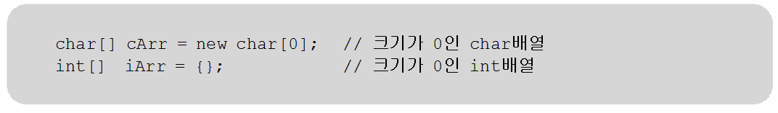
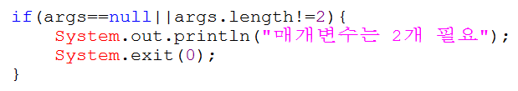
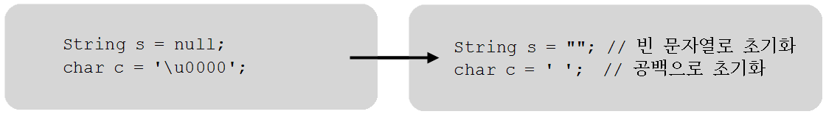

Java
Chapter 9. java.lang 패키지
의
정석
http://www.javachobo.com
2.2 빈 문자열(“”, empty string)
- 내용이 없는 문자열. 크기가 0인 char형 배열을 저장하는 문자열
- 크기가 0인 배열을 생성하는 것은 어느 타입이나 가능
- String str=“”;은 가능해도 char c = ‘’;는 불가능
- String은 참조형의 기본값인 null 보다 빈 문자열 “”로 초기화하고
char형은 기본값인 ‘\u0000’(null)보다 공백 ‘ ‘으로 초기화하자.

Slide 14
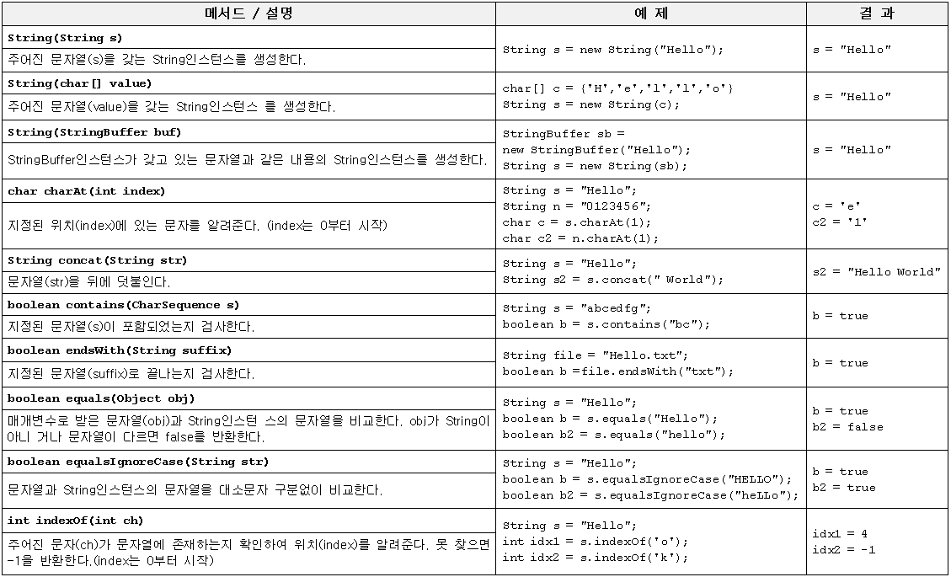

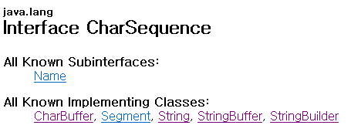
Java
Chapter 9. java.lang 패키지
의
정석
http://www.javachobo.com
2.3 String클래스의 생성자와 메서드(1/3)

Slide 15
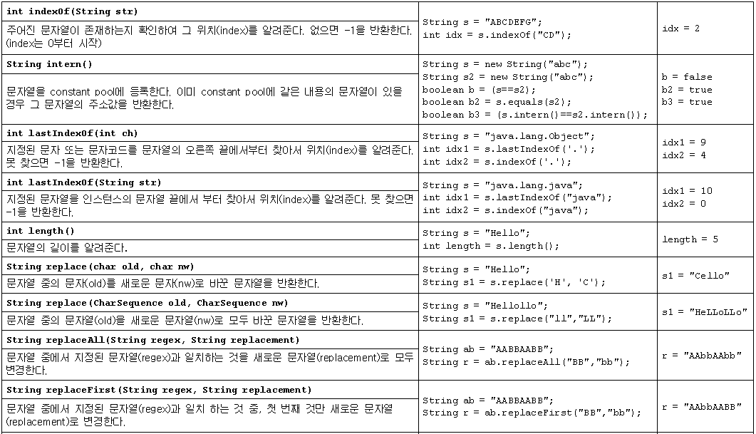
Java
Chapter 9. java.lang 패키지
의
정석
http://www.javachobo.com
2.3 String클래스의 생성자와 메서드(2/3)

Slide 16
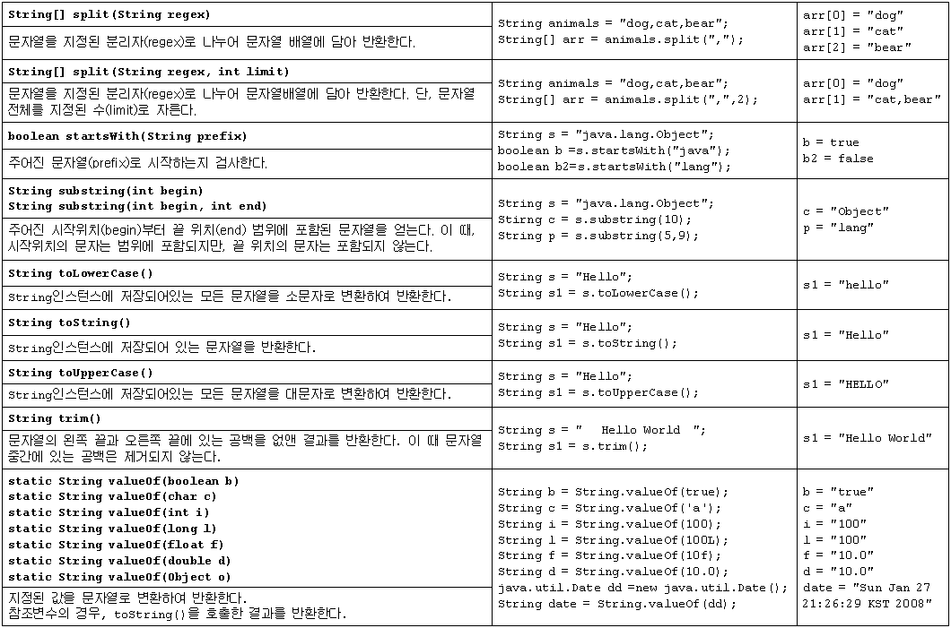
Java
Chapter 9. java.lang 패키지
의
정석
http://www.javachobo.com
2.3 String클래스의 생성자와 메서드(3/3)

Slide 17
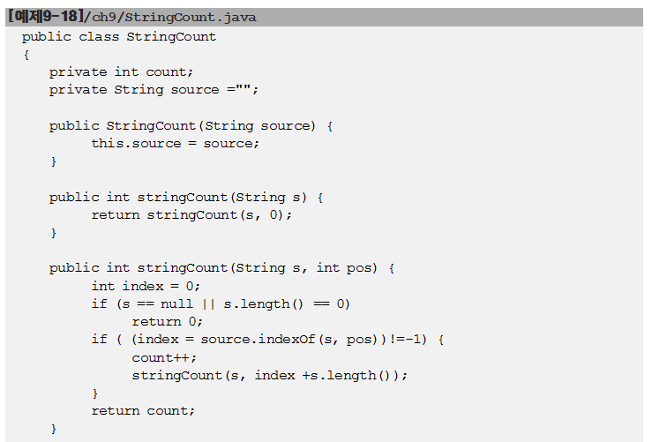

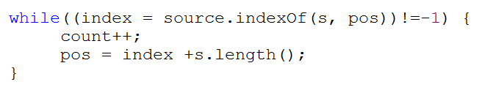
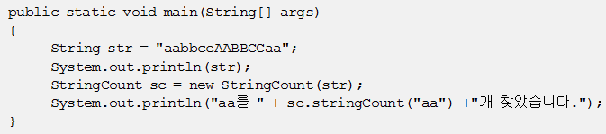
Java
Chapter 9. java.lang 패키지
의
정석
http://www.javachobo.com

Slide 18
String의 join메서드와 StringJoiner클래스 사용
join()메서드는 뮨자열 사이에 구분자를 넣어서 사용
String animas = “dog,cat,bear”; // 지금은 구분자가 ,인데 이를 다른걸로 교체
문자열을 배열로 변환하는 split(현재 구분자)를 이용 배열로 변환
배열을 join을 이용하여 구분자를 변경해서 문자열로 바꿈
String.join(“-”, arr);
//StringJoiner객체를 만들어 add메서드로 배열의 원소를 생성시 설정한 구분자와
//접두사,접미사를 첨가
StringJoiner sj = new StringJoiner("/","[","]");
// /는 구분자, [은 접두사, ]은 접미사
for(String s : arr) {
sj.add(s);
}

Slide 19
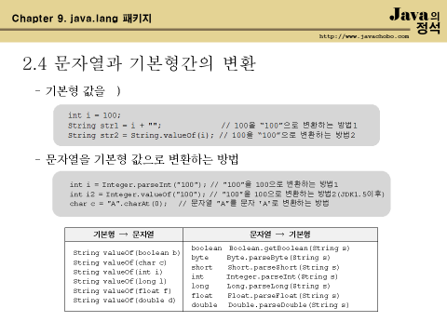

Slide 20
Java
Chapter 9. java.lang 패키지
의
정석
http://www.javachobo.com
3. StringBuffer클래스

Slide 21


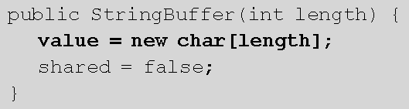
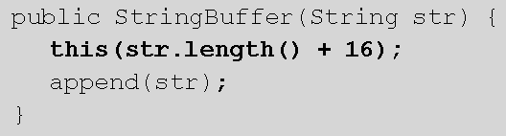
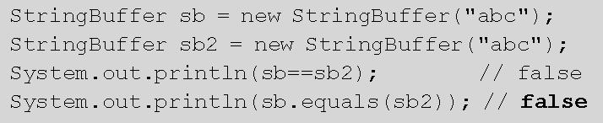
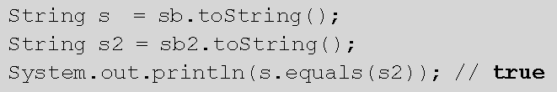
Java
Chapter 9. java.lang 패키지
의
정석
http://www.javachobo.com
3.1 StringBuffer클래스의 특징
- String처럼 문자형 배열(char[])을 내부적으로 가지고 있다.
- 그러나, String클래스와 달리 내용을 변경할 수 있다.(mutable)
- 인스턴스를 생성할 때 버퍼(배열)의 크기를 충분히 지정해주는 것이 좋다.
(버퍼가 작으면 성능 저하 - 작업 중에 더 큰 배열의 생성이 필요)
- String클래스와 달리 equals()를 오버라이딩하지 않았다.

Slide 22
StringBuffer의 변경
StringBuffer sb = new StringBuffer(“abc”);
Sb.append(“123”);을해주면
원래 sb의 값이 abc123으로 변경(변경이 가능한 객체임)
append()메서드는 붙이기를 하고 반환을 자신의 객체를 반환
StringBuffer sb2 = sb.append(“zz’);
//뉴2dml 주소와 sb의 주소가 동일
append는 자신의 객체를 반환 하므로 연속해서 append()해주어
자신을 변경함
StringBuffer비교
- equals메서드가 재정의 안되어 Object의 equals를 사용 하므로
값만 비교는 안됨(객체가 다르면 값이 같더라도 false)
= =도 주소 비교이므로 다른 객체면 false
-toString은 문자열 값을 반환하도록 재정의 되어 있음
값 비교시는 toString으로 변환 한뒤에 비교

Slide 23
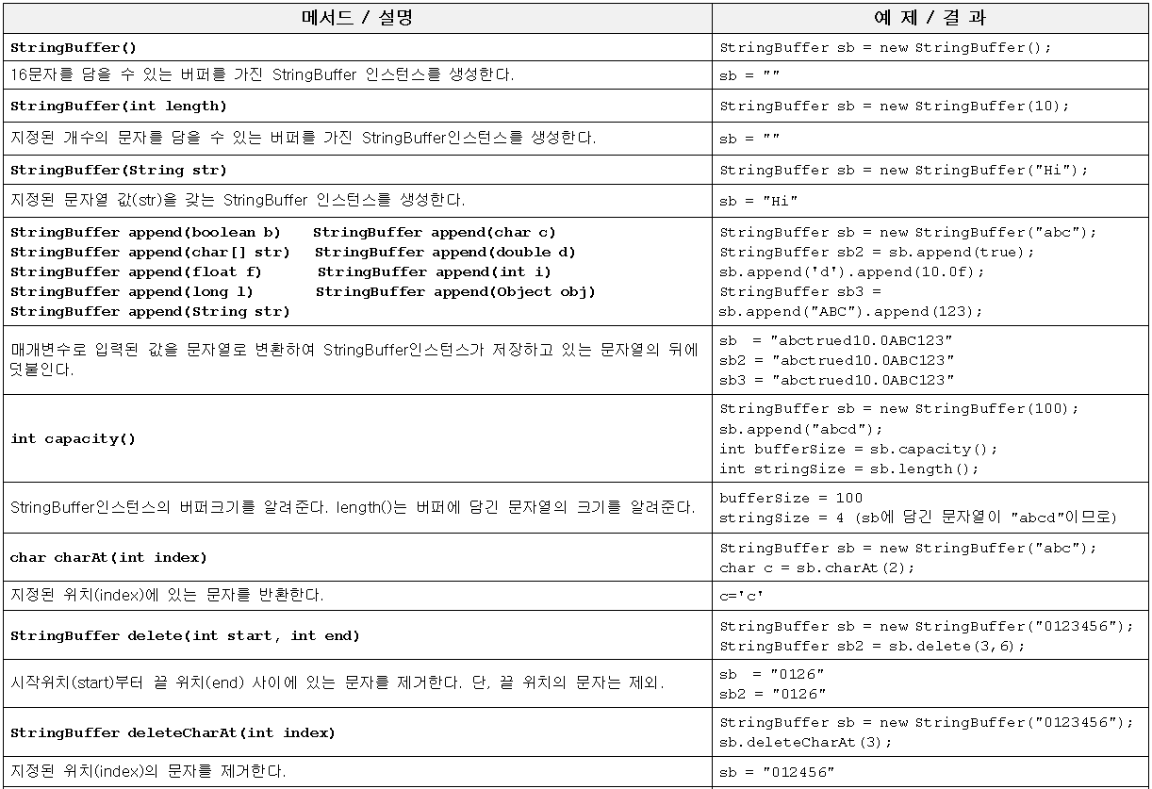
Java
Chapter 9. java.lang 패키지
의
정석
http://www.javachobo.com
3.2 StringBuffer클래스의 생성자와 메서드(1/2)

Slide 24
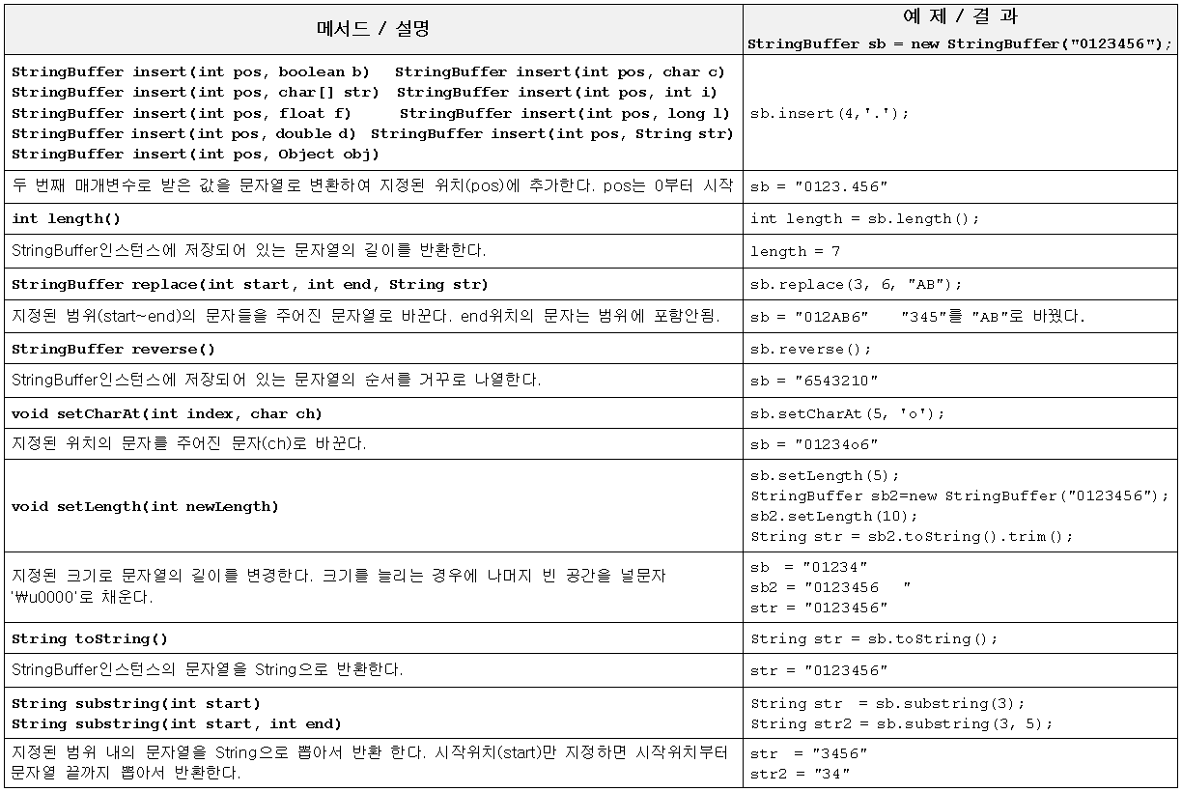
Java
Chapter 9. java.lang 패키지
의
정석
http://www.javachobo.com
3.2 StringBuffer클래스의 생성자와 메서드(2/2)

Slide 25
StringBuilder
의 장점은 멀티스레드에서 안전을 보장하는데 스레드 안전이 필용없는
곳에서는 굳이 성능을 저하시키는 StringBuffer를 사용할 필요가 없어
나온 클래스가 StringBuilder클래스이다.
StringBuffer와 사용 방법은 동일하며 요즘은 시스팀의 성능이 좋아져
StringBuilder클래스를 사용할 필요가 없다

Slide 26
Java
Chapter 9. java.lang 패키지
의
정석
http://www.javachobo.com
4. Math & wrapper클래스

Slide 27
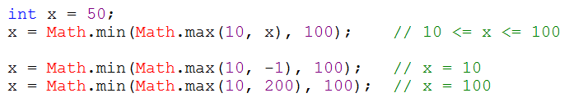
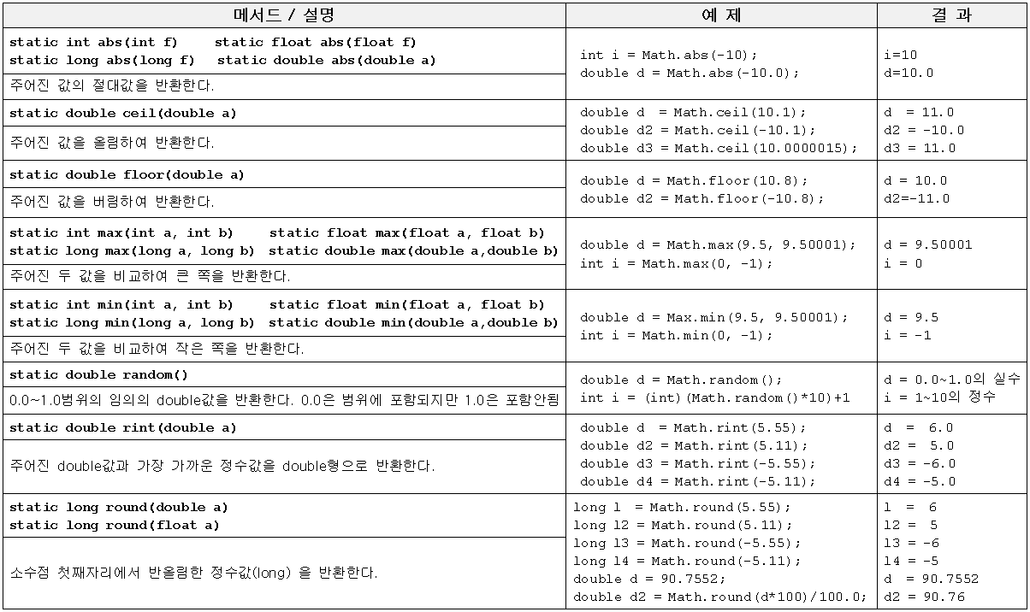
Java
Chapter 9. java.lang 패키지
의
정석
http://www.javachobo.com
4.1 Math클래스
- 수학계산에 유용한 메서드로 구성되어 있다.(모두 static메서드)

Slide 28
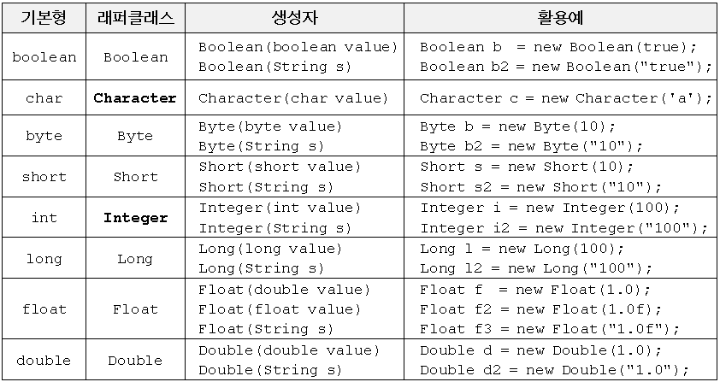


Java
Chapter 9. java.lang 패키지
의
정석
http://www.javachobo.com
4.2 wrapper클래스
- 기본형을 클래스로 정의한 것. 기본형 값도 객체로 다뤄져야 할 때가 있다.
- 내부적으로 기본형(primitive type) 변수를 가지고 있다.
- 값을 비교하도록 equals()가 오버라이딩되어 있다.

Slide 29
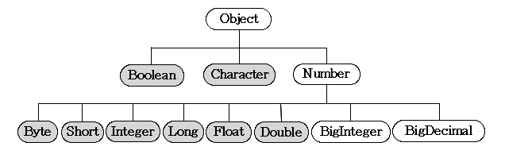
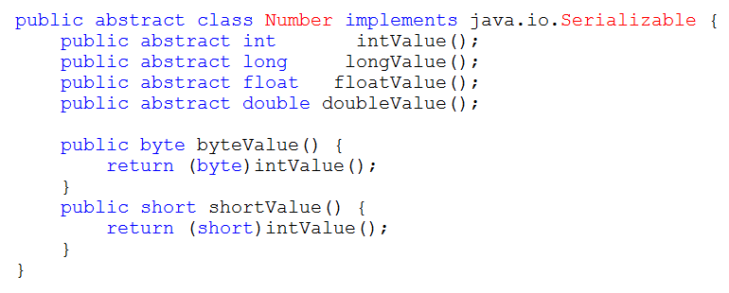
Java
Chapter 9. java.lang 패키지
의
정석
http://www.javachobo.com
4.3 Number클래스
- 숫자 wrapper 클래스의 조상(추상클래스)
Long보다 큼,double보다 더큼

Slide 30
문자열을 숫자로 변환
int i = new Integer(“100”).intValue();
Int i = Integer.parseInt(“100”);
Integer I = Integer.valueOf(“100”); //객체형으로 반환하나 기본형으로 자동 변환
문자열 → 기본형
String str = “123”;
int I = Integer.parseInt(“str”);
byte b = Byte.parseByte(“str”);
Double d = Double.parseDouble(“str”);
문자열 → wrappe클래스 인스턴스
Double d = Double.valueOf(“3.14”);
Long l = Long.valueOf(“100”);
진법을 사용시
parseInt(“숫자형”, 진법);
valueOf(“숫자형“,진법)
int I = Integer.parsInt(“100”,2); 2진수 100을 의미 출력은 4
Int I = Integer.parsInt(“100”,8); 8진수 100 의미 십진수로는 64
진법을 사용안하면 10진수

Slide 31
오토박싱과 언박싱
JDK1.5이전에는 기본형과 wrapper클래스 인스턴스간 연산이 불가능해서
Wrapper인스턴스를 기본형으로 변환하여 연산 처리
int i = 5;
Integer iobj = new Integer(7);
Int sum = i + iobj;는 연산이 불가능
Jdk 1.5.부터 컴파일러가 wrappe인스턴스일시에는 기본형으로 변환하는
intValue()(즉 기본형Value()메서드)를 붙여서 실행하므로 연산 가능
기본형의 객체형은 컴파일러가 자동으로 기본형Value()메서드를 붙여서 변환
(intValue(),floatValue().longValue()….)
오토박싱 : 기본형을 해당 기본형의 객체형으로 변환
ArrayList<Integer> list = new ArrayList<Integer>();
List.add(10); 기본형 10을 객체형 Integer으로 자동 변환
언박싱 : 기본형의 객체형을 기본형으로 변환
int value = list.get(0); Integer(10)을 int 10으로 변경

Slide 32
Java
Chapter 9. java.lang 패키지
의
정석
http://www.javachobo.com
감사합니다.
더 많은 동영상강좌를 아래의 사이트에서 구하실 수 있습니다.
http://www.javachobo.com
이 동영상강좌는 비상업적 용도일 경우에 한해서 저자의 허가없이 배포하실 수 있습니다.
그러나 일부 무단전제 및 변경은 금지합니다.
관련문의 : 남궁성 castello@naver.com
Notes:
이것으로 제 7장 객체지향개념II-3에 대한 강의를 모두 마치겠습니다. 감사합니다.

